Slide 1

NÁZEV ŠKOLY: ZŠ J. E. Purkyně Libochovice
AUTOR: RNDr. Adéla Lipšová
NÁZEV: VY_52_INOVACE_33_CHEMICKÉ REAKCE
TÉMA: CHEMICKÉ REAKCE
ČÍSLO PROJEKTU: CZ.1.07/1.4.00/21.2803

Slide 2
Anotace
Jedná se o výukové materiály určené pro podporu vzdělávání v oblasti přírodních věd – konkrétně chemie.
Obsahem je prezentace pro podporu výkladu učiva na dané téma, doplněné řadou zajímavých experimentů, které je nutno provádět pod dohledem vyučujícího.
Na začátku je uveden souhrn opakování látky předchozí a na konci souhrn látky probrané.
Text je určen pro žáky 8. tříd základních škol.

Slide 3

Chemické reakce

Slide 4
Opakování – elektronegativita
elektronegativita je schopnost atomu určitého prvku přitahovat vazebný elektronový pár
dle rozdílu elektronegativity atomů sloučených prvků dělíme chemickou vazbu na: nepolární, polární a iontovou
při vzniku iontové vazby se z atomů tvoří ionty:
kladně nabitý ion – kation
záporně nabitý ion - anion

Slide 5
Chemické reakce
Znáte z každodenního života nějaké fyzikální či chemické děje?
vaření vody
praní prádla
topení v kamnech
hoření
barvení vlasů
rozpouštění cukru v čaji atd.
Dokázali byste rozdělit tyto děje na chemické a fyzikální?

Slide 6
Chemické reakce
chemické reakce zajišťují životní funkce člověka
každou sekundu v našem těle probíhá miliarda chemických reakcí
díky nim cítíme radost, hněv, zamilovanost
chemické procesy v těle umožňují trávení, dýchání, vylučování
Co to vlastně chemické děje (reakce) jsou?

Slide 7
Chemické reakce
při chemických reakcí zanikají původní vazby a vznikají vazby nové
chemické reakce jsou reverzibilní nebo ireverzibilní (vratné či nevratné)
patří sem např. hoření, trávení, koroze (rezivění)

Slide 8
Fyzikální reakce
oproti chemickým reakcím se nemění chemické složení látek
dochází pouze např. ke změně skupenství
Př.
voda → led (led je pořád chemicky H₂O)
voda → pára (pára je pořád chemicky H₂O)
Z ledu a páry zpátky dostanu vodu
rozpouštění cukru v čaji (cukr je pořád cukr, jen změnil skupenství)

Slide 9
Experiment
Reakce železa se síranem měďnatým
Postup:
do zkumavky nalijeme roztok síranu měďnatého (5%)
vložíme do něj očištěný železný hřebík
hřebík necháme v roztoku asi 10 minut
poté pozorujeme změny

Slide 10
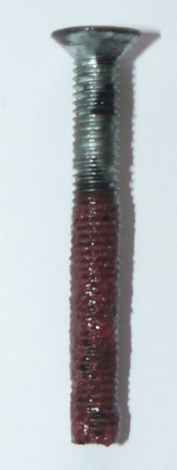
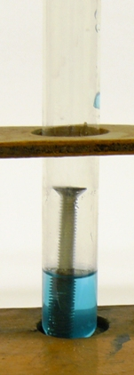
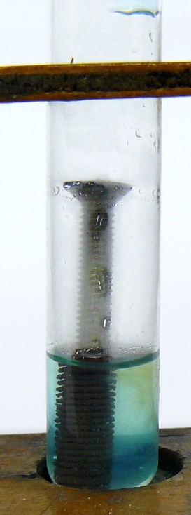
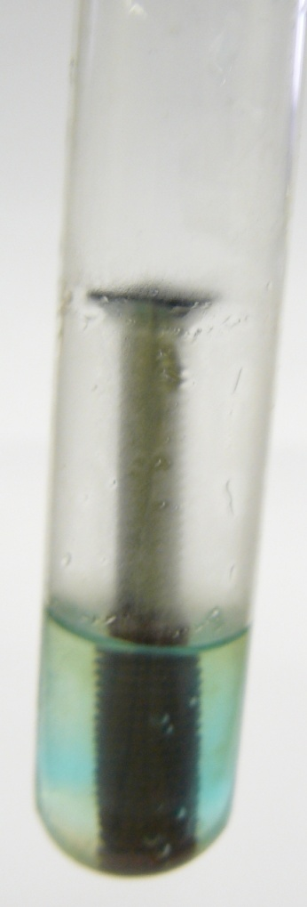
Experiment
Jedná se o chemickou či fyzikální reakci?
chemickou

Slide 11
Chemické reakce
Průběh reakce, kt. při pokusu proběhla:
železo reaguje se síranem meďnatým a vzniká měď a síran železnatý
při tomto ději vznikly z určitých chemických látek jiné chemické látky
ze železa s síranu měďnatého vznikla měď a síran železnatý

Slide 12
Reaktanty a produkty
reaktanty - chemické látky, kt. do reakce vstupují
(železo a síran měďnatý)
produkty - chemické látky, kt. při reakci vznikají
(měď a síran železnatý)

Slide 13
Experiment
Postup:
Petriho miska: 5ml 10% kyselina chlorovodíková (HCl)
+ zinek (Zn)
Zinek reaguje s kyselinou chlorovodíkovou a vzniká
chlorid zinečnatý a vodík
Jedná se o chemickou či fyzikální reakci?
chemickou
Liší se vlastnosti reaktantů a produktů?

Slide 14
Reaktanty a produkty
Rozhodni, co jsou reaktanty a co produkty
Molekuly vodíku reagují s molekulou kyslíku a vznikají molekuly vody

Slide 15
Zákon o zachování hmoty
počet a druh atomů v reaktantech musí být vždy stejný, jako počet a druh atomů v produktech
tento vztah se nazývá zákon zachování hmoty (hmotnosti)
nemůže vzniknou reakcí kyslíku a vodíku sloučenina, obsahující uhlík či jiný prvek, než…..?
(vodík a kyslík)
To, co do reakce vstoupí, to musí i vystoupit (ať už počet, nebo druh atomů)

Slide 16
Chemická rovnice
abychom nemuseli popisovat chemické reakce slovně, zapisujeme je pomocí:
chemických značek prvků a chemických vzorců sloučenin
tento zápis označujeme jako chemická rovnice
reaktanty - na levé straně chemické rovnice
produkty - na pravé straně chemické rovnice

Slide 17
Chemická rovnice
Zápis chemické rovnice :
železo + síran měďnatý vzniká měď a síran železnatý
Fe + CuSO₄ → Cu + FeSO₄
zinek + kys.chlorovodíková vzniká chlorid zinečnatý a vodík
Zn + 2HCl → ZnCl₂ + H₂

Slide 18
Reaktanty a produkty
Zapiš reakci vodíku a kyslíku a rozhodni, co vzniká.
Nezapomeň na zákon, který musíš dodržet.
2H₂ + O₂ → 2H₂O

Slide 19
Souhrn
chemické reakce jsou děje, při nichž zanikají původní vazby a vznikají nové chemické vazby
chemické látky, kt. do reakce vstupují, se nazývají reaktanty
chemické látky, kt. při reakci vznikají, se nazývají produkty
hmotnost reaktantů je vždy stejná jako hmotnost produktů
chemickou reakci zapisujeme chemickou rovnicí

Slide 20
Použité zdroje
Obrázky převzaty:
[cit. 2011-10-10] www.office.microsoft.com
Použity obrázky vlastní tvorby.

